Slide 1
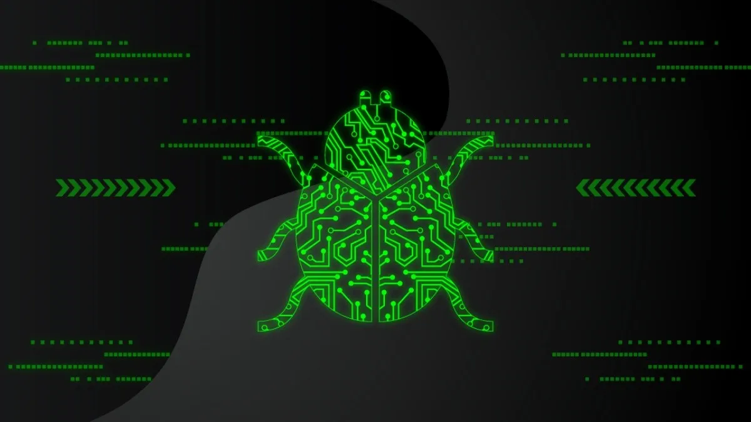
Historia y evolución de los virus a través del tiempo
Camacho Martínez Juan Carlos
Razo Villeda Fernando

Slide 2
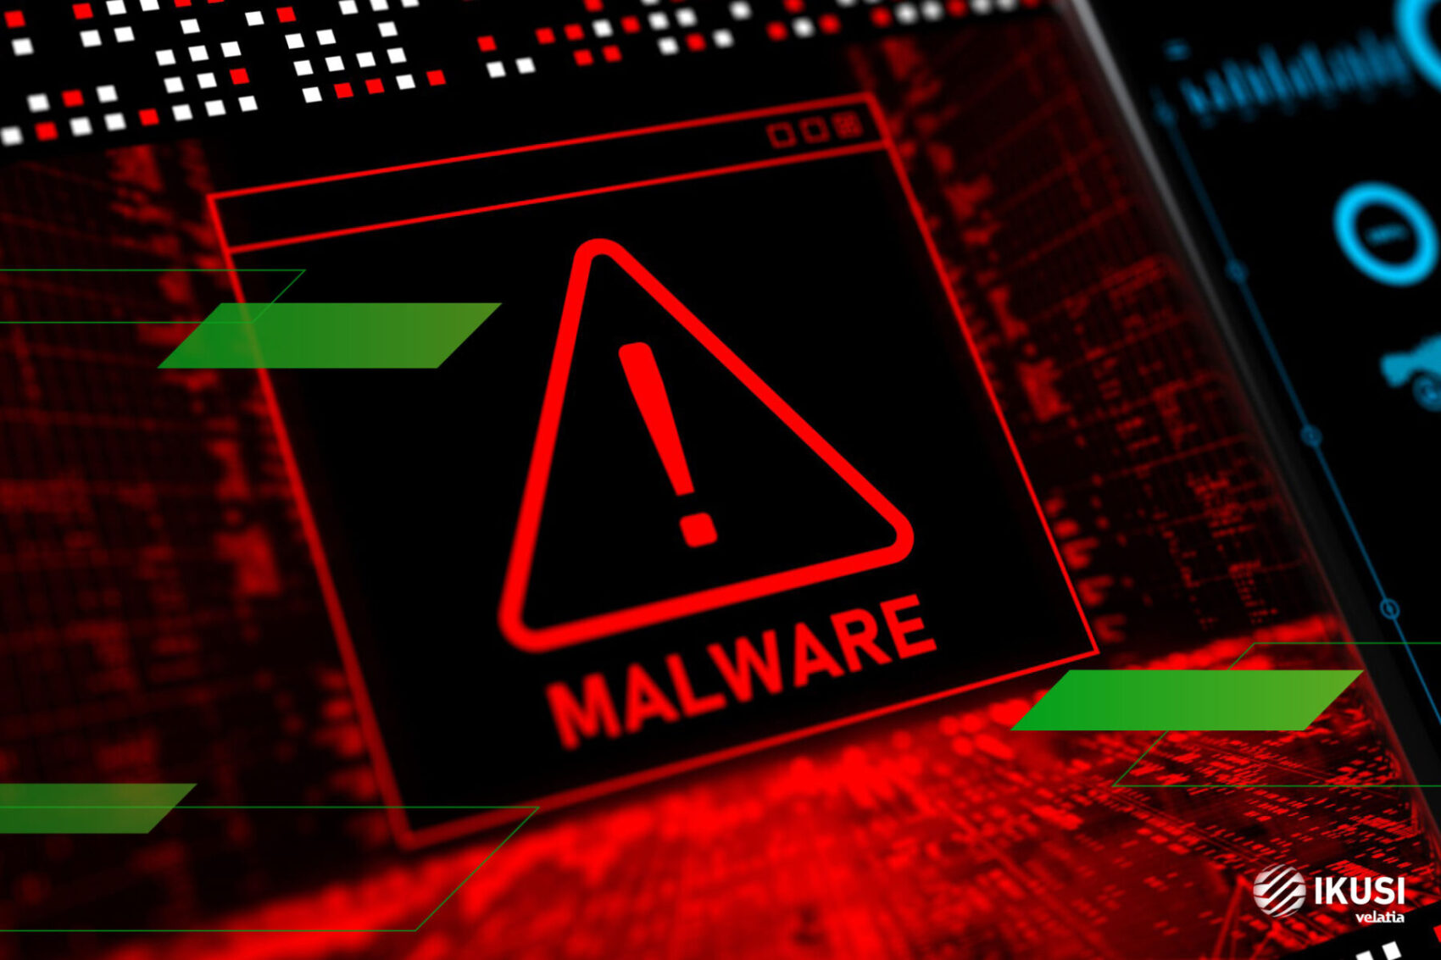
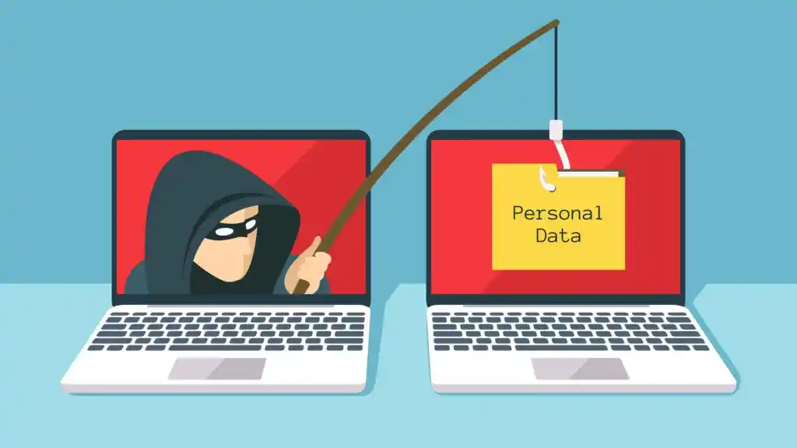
Conceptos generales
Malware: es un término que se refiere a todo tipo de software malicioso que tiene como objetivo dañar, alterar o controlar un dispositivo o sistema informático sin el consentimiento del usuario.
Puede ser utilizado para una variedad de fines maliciosos, como el robo de información, la extorsión, el espionaje, la propagación de spam, el secuestro de dispositivos y la destrucción de archivos o sistemas enteros.

Slide 3
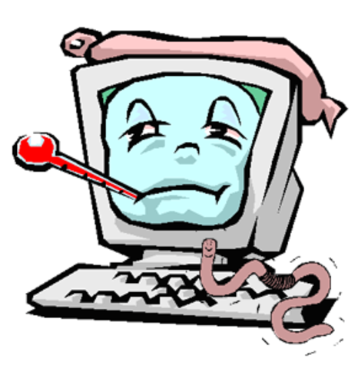
Conceptos generales
Los ataques de malware pueden ser especialmente dañinos para las empresas, ya que pueden provocar la interrupción de los sistemas críticos, la pérdida de datos confidenciales y la exposición a responsabilidades legales y financieras.
Los virus son solo uno de los muchos tipos de malware existentes, otros tipos de malware pueden incluir programas de spyware, troyanos, gusanos, adware, ransomware, entre otros. Cada uno de estos tipos de malware tiene características y objetivos específicos, pero todos tienen en común la intención de causar daño o beneficio a su creador a expensas del usuario o del sistema afectado.

Slide 4
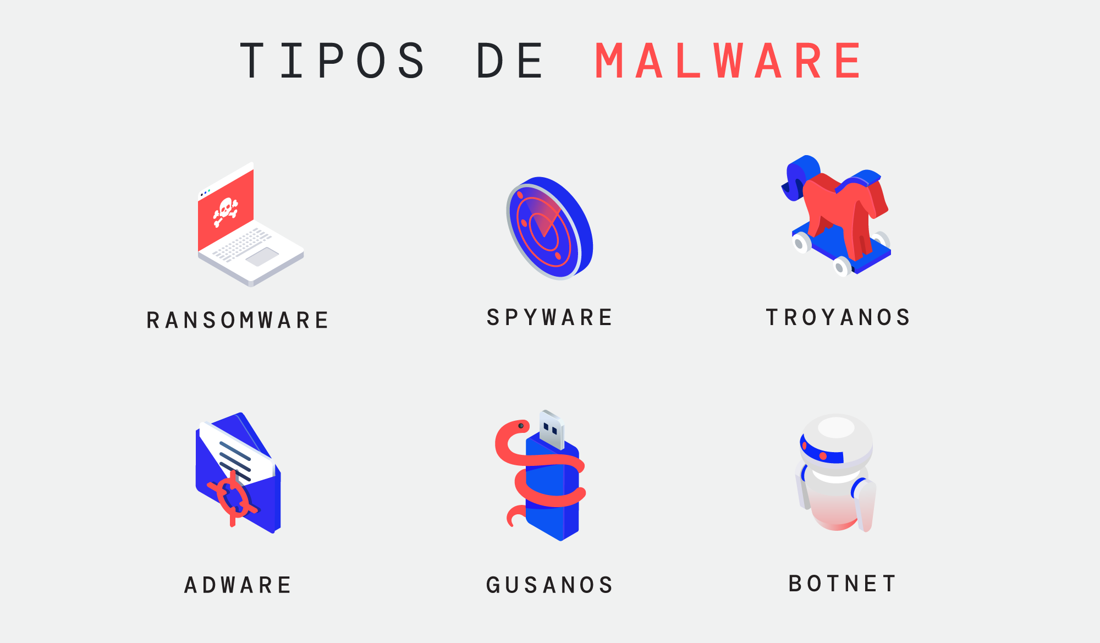
Conceptos generales
Virus: se propagan al adjuntarse a otros archivos ejecutables y se replican en un sistema.
Troyanos: engañan al usuario para que los descargue y los ejecute por su cuenta.
Spyware se utiliza para recopilar información del usuario o de su actividad en el equipo, y enviarla a un tercero sin su autorización.
Ransomware es utilizado para secuestrar datos y exigir un rescate para su liberación.

Slide 5
Jerusalem:
Se propagaba a través de disquetes y modificaba los archivos ejecutables, haciendo que los programas se ejecutarán de forma incorrecta o no se ejecutarán en absoluto.
Creeper:
Uno de los primeros virus informáticos que se propagó por ARPANET, la precursora de internet.
1971
1987
1986
1998
Brain:
El primer virus informático conocido. Fue creado por dos hermanos en Pakistán con el objetivo de prevenir la piratería de sus programas.
CIH (Chernobyl):
Se propagaba a través de archivos ejecutables infectados. Este virus sobrescribía datos en los discos duros y la memoria de las computadoras infectadas.

Slide 6
Melissa:
Uno de los primeros virus de correo electrónico masivo. Una vez que se abría el archivo, el virus se enviaba a los primeros 50 contactos de la libreta de direcciones de la víctima. Y así sobrecargar el servicio de correos electrónicos.
Nimda:
Fue el más rápido en propagarse por medio de internet. Una vez que se infectaba una computadora, el virus podia robar información, enviar spam y propagarse mediante la red o correo.
1999
2001
2000
2003
I LOVE YOU:
El virus se propagó a través de archivos adjuntos dentro de un correo electrónico con el asunto “I LOVE YOU” y este eliminaba archivos de la computadora infectada.
Blaster:
Aprovechó una vulnerabilidad en el sistema operativo Windows para propagarse de forma rápida.

Slide 7
Sasser:
El virus podia infectar una computadora sin que el usuario abriera algún archivo adjunto o ejecutara un programa, haciendo que fuese más fácil de propagarse.
Stuxnet:
Se propagaba a través de dispositivos USB y explotaba vulnerabilidades en el software de control de sistemas industriales.
2004
2010
2008
2017
Conficker:
Una vez instalado en el sistema, el virus podía controlar la computadora y permitir que el creador tenga acceso a la información personal del usuario
WannaCry:
Un virus que se propagó rápidamente y afectó a más de 200.000 computadoras en todo el mundo. Se propagaba mediante la explotación de una vulnerabilidad del protocolo de red SMB de Windows.

Slide 8
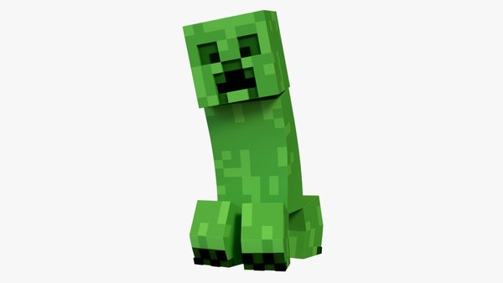
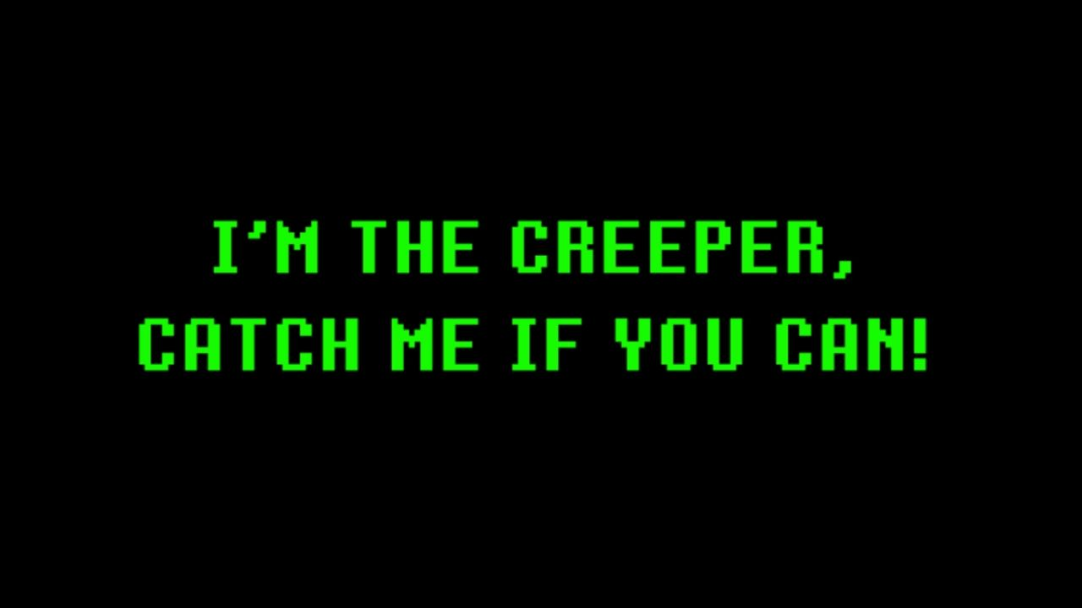
Creeper (1971)

Slide 9
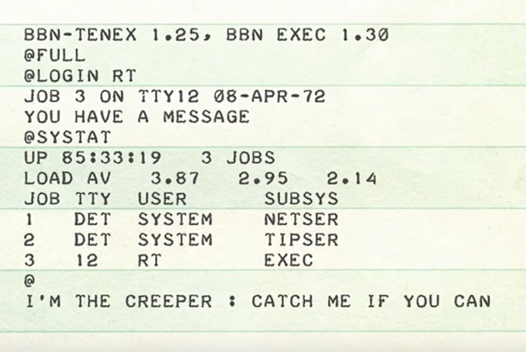
Creeper
Es considerado el primer virus de la historia de los virus informáticos. Fue creado en 1971 por Bob Thomas, un ingeniero de la compañía BBN Technologies que trabajaba en la investigación de ARPANET, la precursora de Internet.
Creeper era un programa experimental con la capacidad de moverse de una computadora a otra, sin causar daño alguno en los equipos infectados. Su objetivo era simplemente demostrar que un programa podía moverse sin ser detectado.
Aunque Creeper no fue diseñado con intenciones maliciosas, su característica principal consistía en imprimir archivos a medias con un mensaje hasta el fondo que decía lo siguiente:

Slide 10
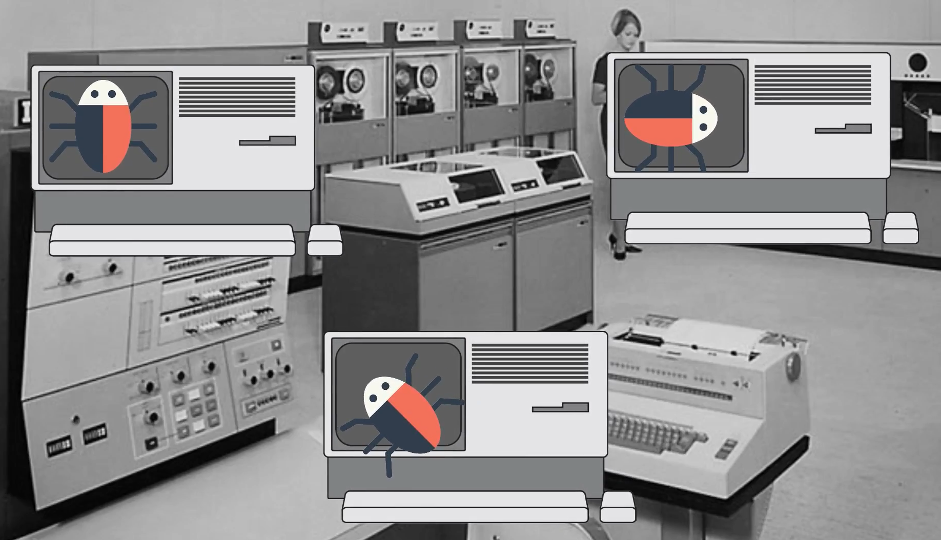
Creeper
Posteriormente, Raymond Tomlinson, creador del correo electrónico, modificó el código de Creeper en una versión 2.0, la cual tenía la característica de copiarse de computadora en computadora y no borrarse como la primera versión (su característica era moverse).
Fue el primer virus gusano conocido, capaz de instalarse en una computadora y replicarse en otros sistemas sin autorización.

Slide 11
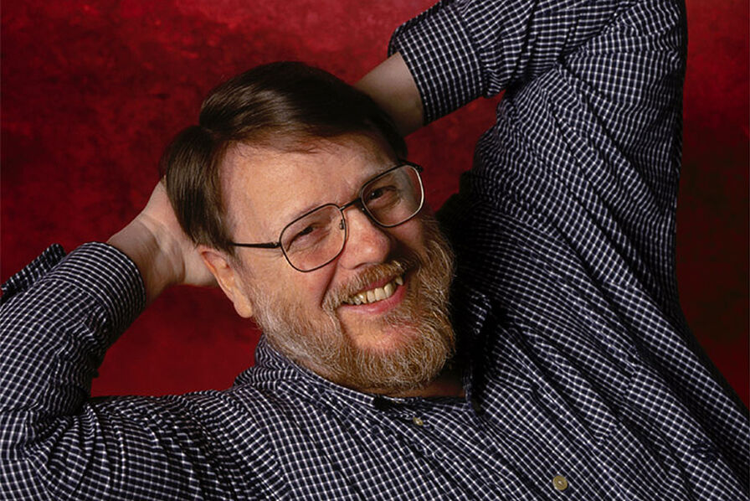
Creeper
Tomlinson también creó una nueva versión llamada Reaper (podadora en español), que se convirtió en el primer programa antivirus de la historia se esparcía de la misma forma que creeper y lo eliminaba.
A pesar de que no causó daños significativos, su aparición fue un hito en la historia de los virus informáticos y sentó las bases para el desarrollo de malware más sofisticado en el futuro.

Slide 12
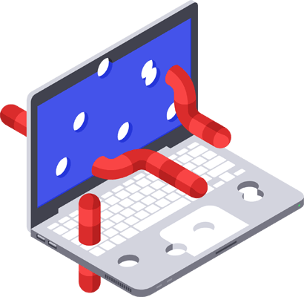
Blaster (2003)

Slide 13
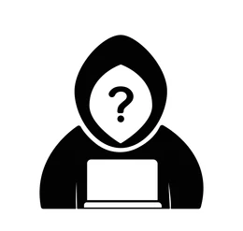
Blaster
También conocido como el gusano MSBlast, fue un virus informático que afectó a los sistemas operativos Windows en agosto de 2003. Por un programador desconocido y se propagó rápidamente a través de Internet, afectando a millones de computadoras en todo el mundo.
Se propagó a través de una vulnerabilidad en el sistema operativo Windows llamada "DCom" (Componente de objetos distribuidos)

Slide 14
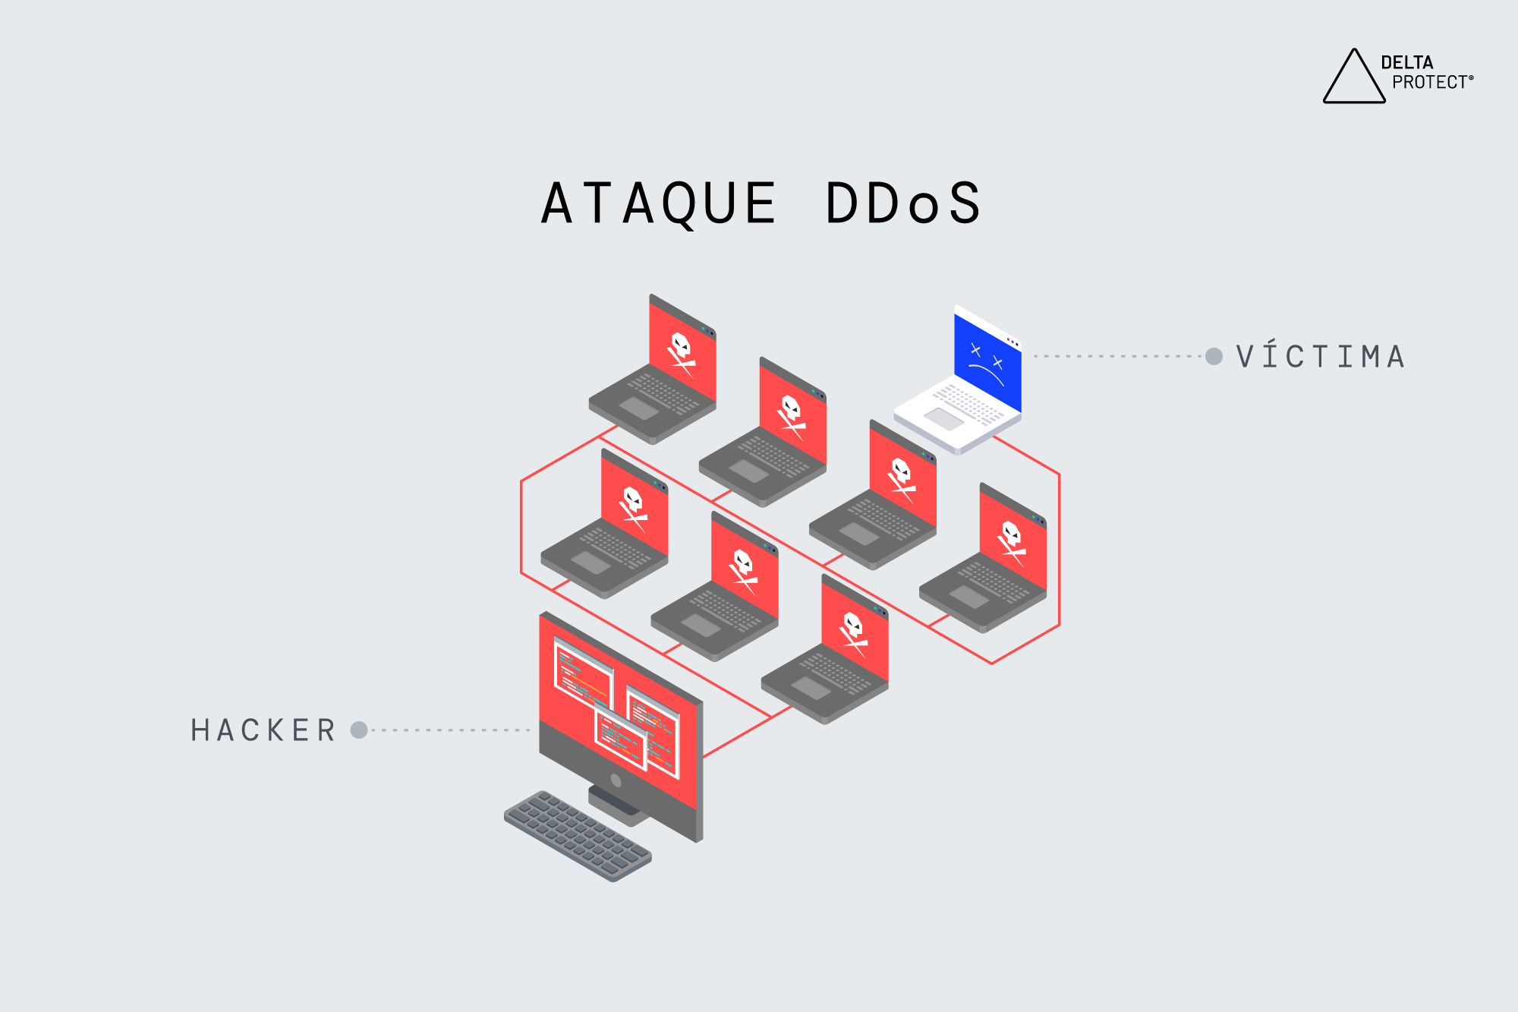
Blaster
Una vez que el virus infecta el sistema comenzaba a escanear la red en busca de más computadoras que pueda infectar, además abría una puerta trasera permitiendo el acceso remotamente al creador del virus.
También realizaba un ataque DDoS con el que saturaba los servidores de Windows Update de Microsoft evitando que los usuarios puedan actualizar su sistema con los parches de seguridad de Windows.

Slide 15
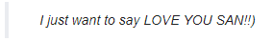
Blaster
El virus en su código incluye dos mensajes los cuales son:
Este último siendo un mensaje directo al fundador de Microsoft

Slide 16
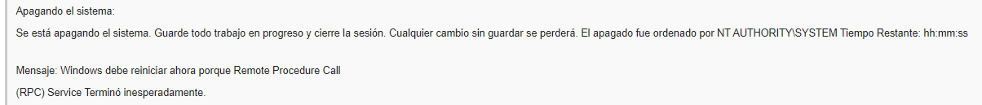
Blaster
En algunas versiones de windows el virus también llegaba a reiniciar las computadoras sin que el usuario tuviese opción de cancelar el reinicio. Únicamente dando algo de tiempo para cerrar y guardar algún archivo en caso de ser necesario.

Slide 17
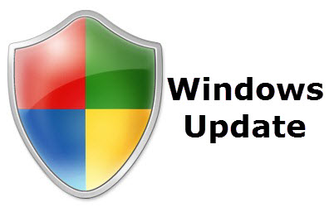
Blaster
Para poder eliminar el virus se tenía que descargar y ejecutar una herramienta de eliminación específica de Microsoft que se podía obtener de forma gratuita en la página web de Microsoft.
Esta herramienta se llamaba "Windows-KB835732-x86-ENU.exe" y se encargaba de eliminar el virus, además de ejecutar esta herramienta Microsoft también recomendaba actualizar el sistema operativo a sus últimas actualizaciones de seguridad para evitar futuras infecciones

Slide 18
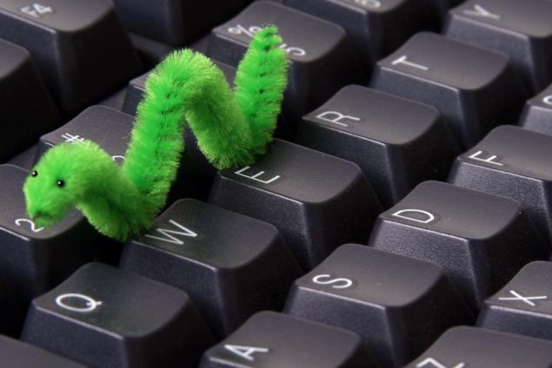
Conficker (2008)

Slide 19
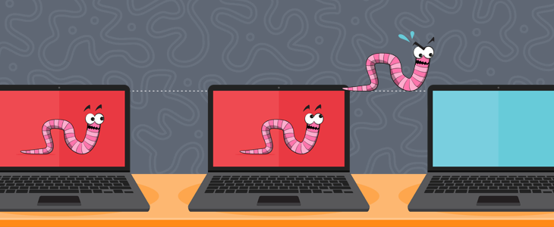
Conficker
También conocido como Downup, Downandup y Kido, es un gusano informático que apareció en octubre de 2008, que ataca el sistema operativo Microsoft Windows.​ El gusano explota una vulnerabilidad en el servicio Windows Server en los sistemas Windows 2000, Windows XP, Windows Vista, Windows Server 2003 y Windows Server 2008

Slide 20
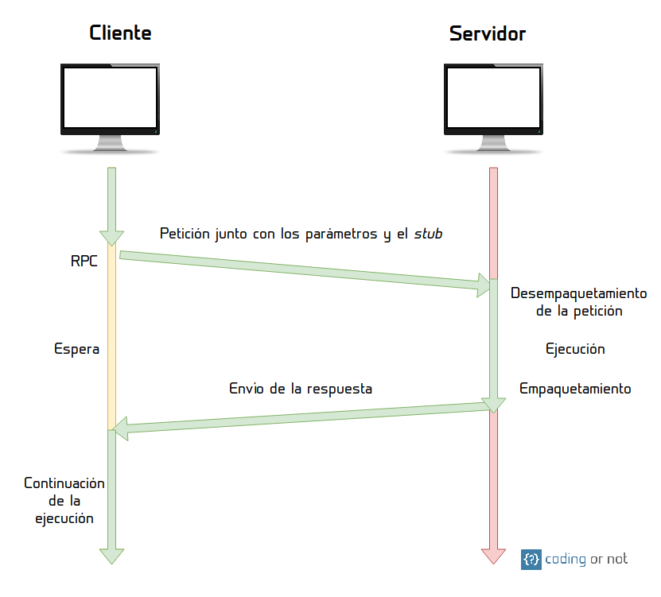
Conficker
La vulnerabilidad aprovechada por el gusano es el desbordamiento de búfer MS08-07 del servicio server de windows. Usa una solicitud RPC especialmente desarrollada para ejecutar su código en el computador objetivo.
El virus desactiva varios servicios de Windows, como Windows automatic update, windows security center, Windows defender y Windows error reporting.

Slide 21

Conficker
Posteriormente se contacta con un servidor con el que recibirá instrucciones posteriores para propagarse y/o descargar malware adicional como spywares y keyloggers para obtener información personal y rastrear la actividad del usuario.
Finalmente este virus implementa distintas técnicas que le permiten modificarse a sí mismo y hacer que su detección sea más difícil.

Slide 22
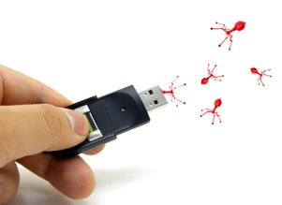
Conficker
El 15 de octubre de 2008 Microsoft lanzó un parche (MS08-067) que corrige la vulnerabilidad de la que se aprovecha el gusano.
Sin embargo el virus también se propagaba mediante memorias USB. Lo que provocó que el gusano contagiara el 6% de las computadoras del mundo para marzo de 2009.

Slide 23
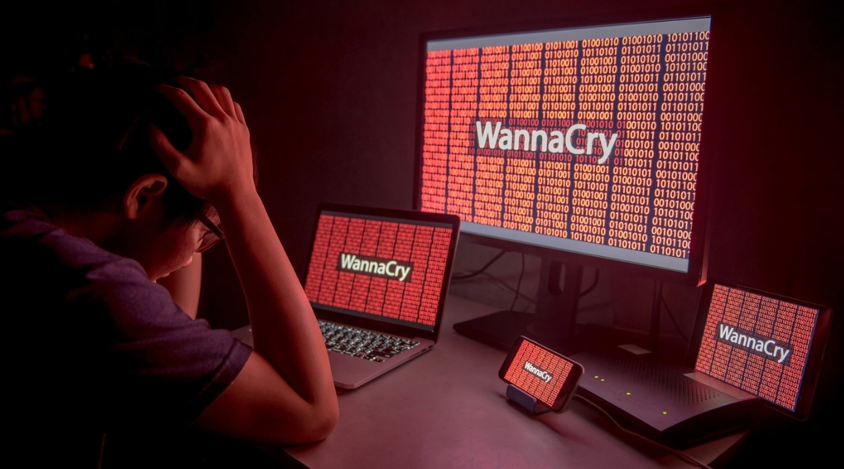
WannaCry (2017)

Slide 24
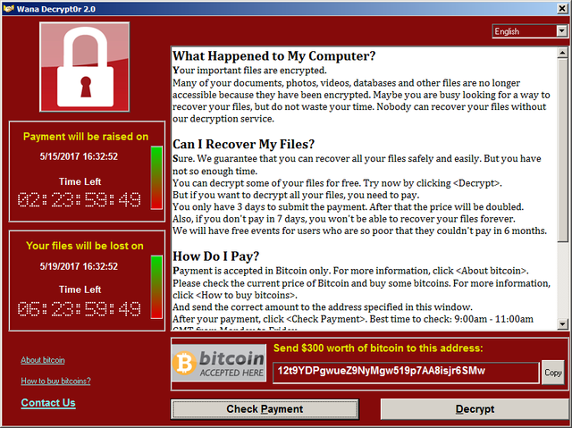

WannaCry
El 12 de mayo del 2017, el ransomware WannaCry atacó alrededor de 300 mil computadoras en 150 países diferentes.
Como resultado del ataque, hospitales europeos no podían aceptar pacientes, fábricas como Renault y Nissan suspendieron actividades y más de 100 estaciones de policía en la India quedaron sin sistema, entre otros efectos.
WannaCry pedía 300 dólares en Bitcoin para regresarle el poder al usuario.
Si la cantidad no se pagaba en las primeras 72 horas, el precio se duplicaría y si después de 72 horas no se pagaba, la computadora quedaría permanentemente bloqueada.

Slide 25
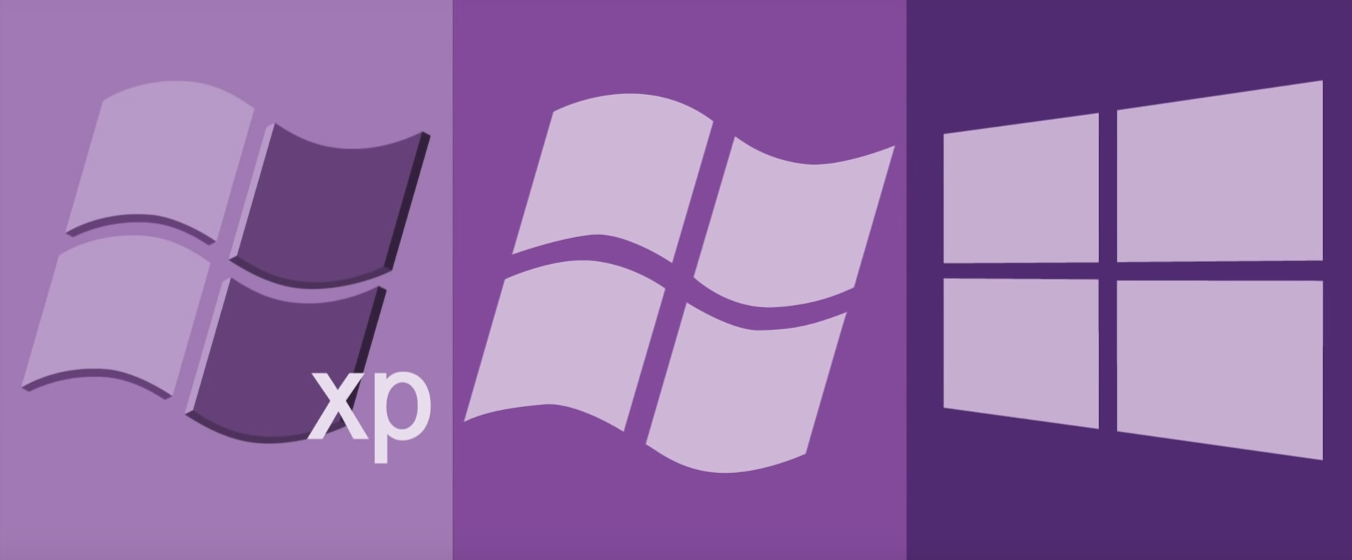
WannaCry
A pesar de haber afectado muchas computadoras, el ataque de WannaCry solo recaudó alrededor de 20 mil dólares, aunque algunos reportan 100 mil dólares.
Esto significa que solo de 60 a 300 personas pagaron el rescate.
Las computadoras principalmente afectadas fueron aquellas con sistemas operativos de Microsoft, específicamente Windows XP, Windows 7 y Windows 8.
Windows tiene un protocolo llamado Servers Message Block (SMB) que es utilizado para compartir archivos por una red privada o pública.

Slide 26
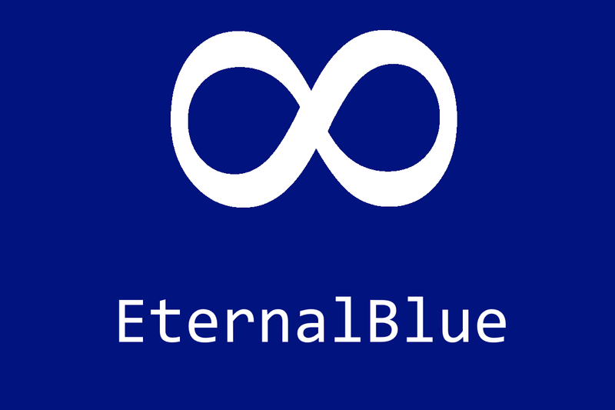
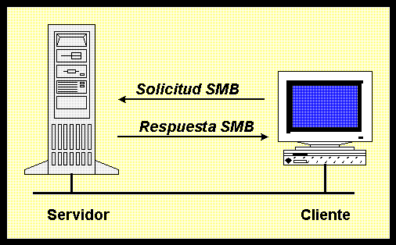
WannaCry
En ciertas versiones de este protocolo, es fácil de engañar para que acepte paquetes de datos de lugares remotos fuera de la red.
La Agencia de Seguridad Nacional (NSA) descubrió esta falla en los sistemas Windows XP, Windows 7 y Windows 8, y creó un programa llamado EternalBlue que aprovechaba este fallo para poder entrar sin ser detectado.
El programa fue creado como una herramienta por si alguna vez se necesitaba por la agencia, pero fue robado por un grupo de hackers llamado The Shadow Brokers en abril de 2017 y publicado para que otros la utilicen.

Slide 27
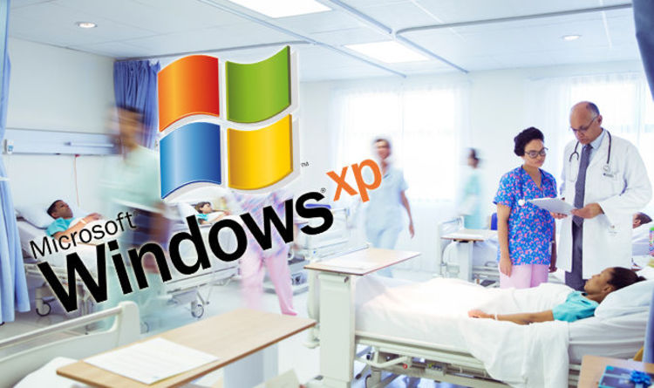
WannaCry
Cuando Microsoft se enteró de EternalBlue, creó un parche para los sistemas operativos que todavía ofrecen soporte: Windows 7, Windows 8 y Windows 10, pero no para Windows XP.
Se cree que un 7% del mundo utiliza Windows XP debido a que lo consideran el sistema operativo más estable y compatible con varios drivers, ya que en la industria y en los hospitales, las máquinas que utilizan en su mayoría no son compatibles con sistemas operativos nuevos y se ven obligados a utilizar esta versión.

Slide 28
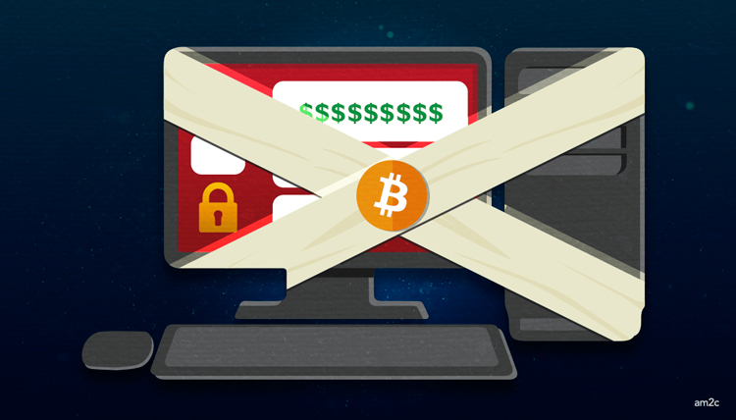

WannaCry
"WannaCry" fue detenido debido a un fallo muy tonto descubierto por Malware Tech por pura casualidad.
Dentro del código había una dirección de internet que al principio parecía simplemente letras aleatorias. Pero al darle clic, te mandaba a una página de internet que al parecer no hacía nada.

Slide 29
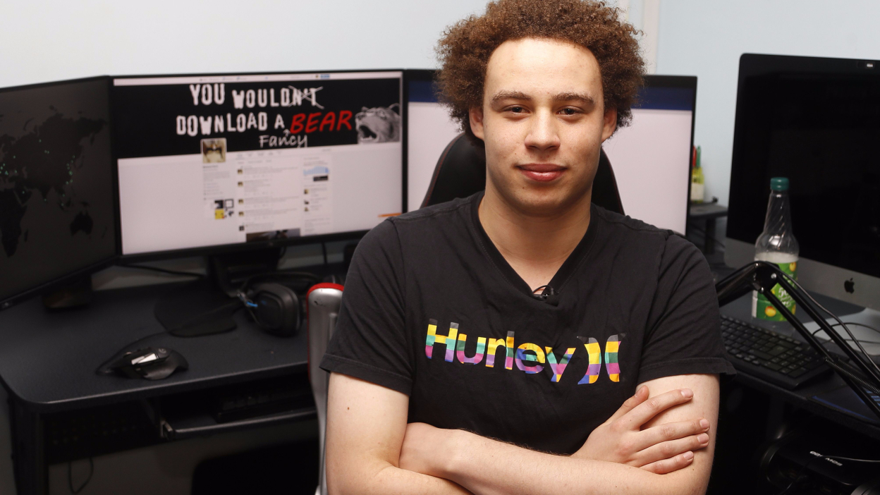
WannaCry
Resulta que esa página funcionaba como un verificador, este sitio web establecía una conexión aleatoria con una computadora. Si la conexión se lograba, se infectaba la computadora.
Malware Tech compró el sitio web por 10 dólares y direccionó el verificador a una dirección fija inútil, esto detuvo unas horas a "WannaCry", lo suficiente para implementar un parche nuevo para Windows XP.
Pero esto no significa que "WannaCry" haya sido detenido por siempre, nuevas variantes han salido solo que extrañamente todavía tienen este fallo en su código, nada más que ahora es más difícil encontrarlo.

Slide 30
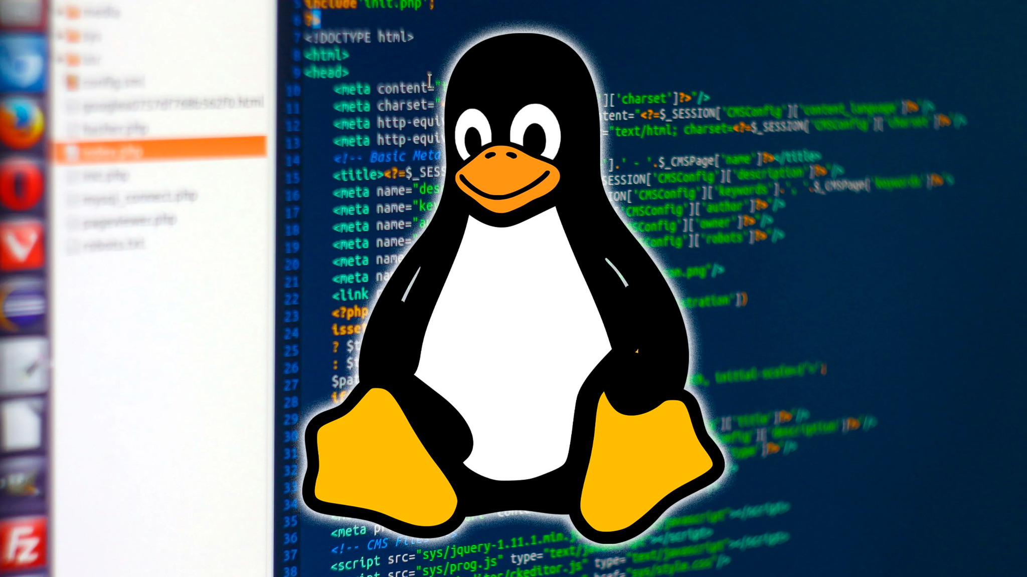
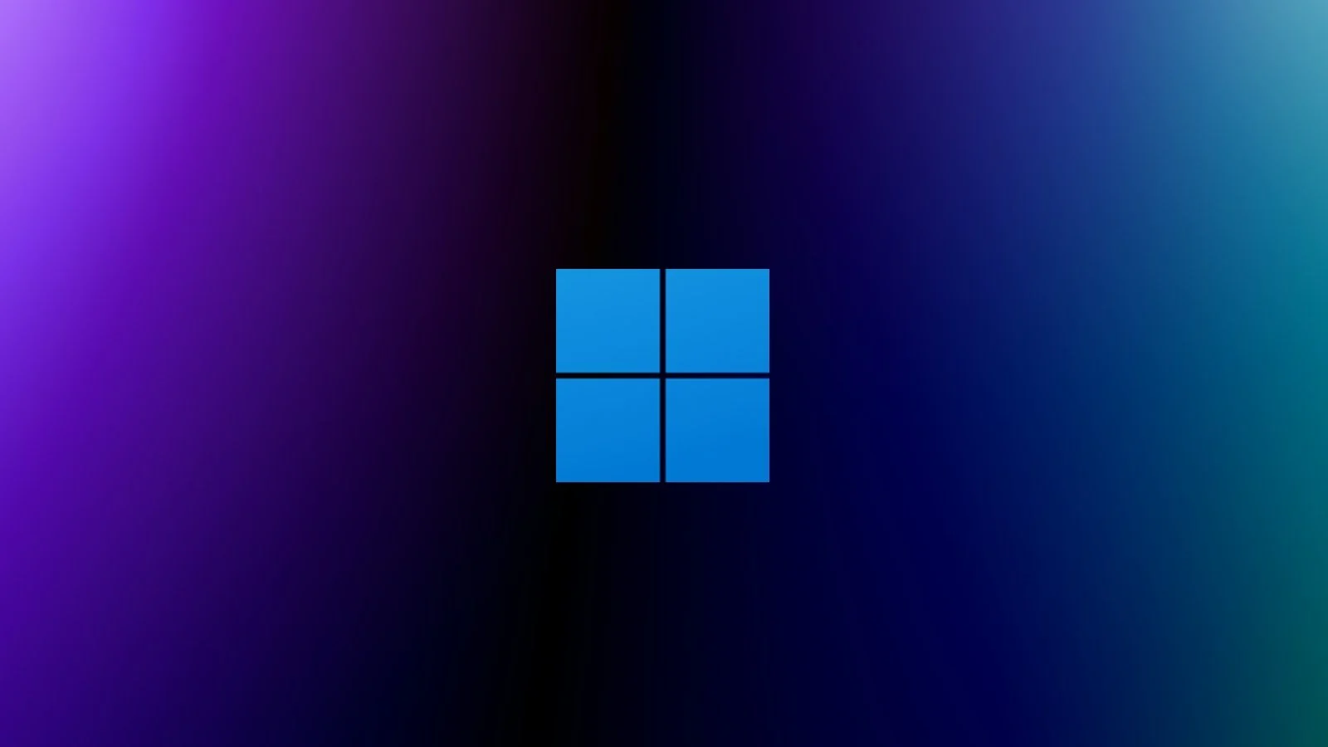
Sugerencia: actualízate o (cámbiate a linux)

